Slide 1
사내 시스템 성능 저하 처리 매뉴얼
IT 담당자 매뉴얼
IT-SYS-002-M | v1.0 | 시행일 2026-03-01 | IT 담당자 한정

Slide 2
문서 정보
문서 정보
문서 번호 | IT-SYS-002-M | 버전 | v1.0
분류 | SYS 사내 시스템 | 대상 사용자 가이드 | IT-SYS-002
보안 등급 | IT 담당자 한정 | 열람 대상 | 서비스데스크, 업무시스템팀
관리 부서 | 업무시스템팀 | 시행일 | 2026-03-01
작성자 | 업무시스템팀 | 승인자 | 업무시스템팀장
포함 시나리오 | SYS-02, SYS-05 | 관련 FAQ | 없음
※ 이 문서는 IT운영·보안 조직 내부 문서입니다. 사용자에게 문서 자체를 전달하지 않습니다.

Slide 3
1. 개요
1. 개요
목적
ERP(SYS-02)와 업무 협업 플랫폼(SYS-05)의 지연·간헐 오류 중 쓸 수는 있는 건을 접수·판단·처리하는 내부 절차를 정한다. 사용자 안내는 IT-SYS-002를 기준으로 한다.
담당 범위
1차 처리 | 서비스데스크(L1): 캐시·PC·네트워크·VPN 확인 안내, 영향 범위(개인/팀/전사) 확인 후 업무시스템팀 배정
2차 이관 | 업무시스템팀(L2): 서버 자원·캐시 설정, 조회 인덱스, 연동 커넥션 풀, 메모리 한도, 연동 배치·API 한도, 업로드 모듈 패치
배정 기준 | 업무시스템팀 L2 · ERP 영역 (SYS-02)
배정 기준 | 업무시스템팀 L2 · 업무 협업 플랫폼 영역 (SYS-05)
관련 시스템 | 업무 협업 플랫폼 모니터링 화면, 연동 배치 관리 화면, ERP 관리 화면 (가상 명칭)

Slide 4
2. 접수·분류 기준
2. 접수·분류 기준
사용자 가이드의 블록별 기본값이다. 긴급도 기준은 IT 서비스 운영 기준(IT-STD-001)을 따른다.
번호 | 문의 유형 | 증상·요청 | 기본 긴급도 | 1차 처리 | 처리 방식 | 이관 대상
3.1 | SYS-02, SYS-05 | ERP·PMS 개인 지연 | P2 | 서비스데스크 | 즉시 처리 후 필요 시 티켓 | 업무시스템팀
3.2 | SYS-05 | 오후 시간대 PMS 지연 | P2 | 업무시스템팀 | 티켓 | 없음
3.3 | SYS-05 | 업데이트 후 BI 지연 | P2 | 업무시스템팀 | 티켓 | 없음
3.4 | SYS-05 | PMS 연동 간헐 끊김 | P2 | 업무시스템팀 | 티켓 | 없음
3.5 | SYS-05 | BI 보고서 생성 중 화면 꺼짐 | P2 | 업무시스템팀 | 티켓 | 없음
3.6 | SYS-05 | BI 매출 수치 오류 | P2 | 업무시스템팀 | 티켓 | 없음
3.7 | SYS-05 | BI·PMS 업로드 실패 | P2 | 업무시스템팀 | 티켓 | 없음
3.8 | SYS-05 | PMS·메신저 API 한도 초과 | P2 | 업무시스템팀 | 티켓 | 없음

Slide 5
처리 방식 · 긴급도 조정 조건
2. 접수·분류 기준
처리 방식
즉시 처리: 서비스데스크(L1)가 안내만으로 끝낸 건. 티켓 없이 상담 기록만 남긴다.
티켓: 담당자 조치가 필요한 건. 담당팀에 배정하고 상태를 RDY → WIP → FIN 으로 관리한다.
긴급도 조정 조건
팀 전체가 쓸 수 없거나 업무가 멈추면 SYS-05(팀 단위)로 IT-SYS-003-M에 따라 처리한다. 여러 부서로 번지면 P1로 올린다.
개인 한 명의 간헐 오류로 업무를 우회할 수 있으면 P3로 접수한다.
같은 업데이트 뒤 여러 팀에서 같은 증상이 나오면 대표 티켓으로 묶는다.

Slide 6
3.1 ERP와 PMS 등 여러 업무 시스템이 나만 느림
3. 증상별 처리 절차 · 3.1 접수·판단
문의 유형 SYS-02, SYS-05
기본 긴급도 P2
1차 처리 서비스데스크
이관 대상 업무시스템팀
접수 시 확인 질문
옆자리 사람도 느린가요?
다른 사이트도 느린가요?
사무실인가요, 재택인가요?
판단 기준
혼자만 느리면 캐시·PC·네트워크 확인 안내로 즉시 처리한다.
같은 팀 여러 명이 느리면 티켓으로 업무시스템팀에 배정한다.

Slide 7
3.1 ERP와 PMS 등 여러 업무 시스템이 나만 느림
3. 증상별 처리 절차 · 3.1 처리
처리 절차
캐시 삭제와 탭 정리를 안내한다.
PC 자원과 네트워크 상태를 확인한다.
해결되지 않으면 업무시스템팀에 서버 응답 시간을 확인 요청한다.
처리 후 안내 문구
"브라우저 캐시를 정리하고 PC·네트워크 상태를 확인했습니다. 다시 느려지면 시각과 메뉴를 알려 주세요."
재발 방지
없음
이관 시 전달 정보
느린 시스템과 메뉴
발생 시각
사용자 PC·네트워크 확인 결과

Slide 8
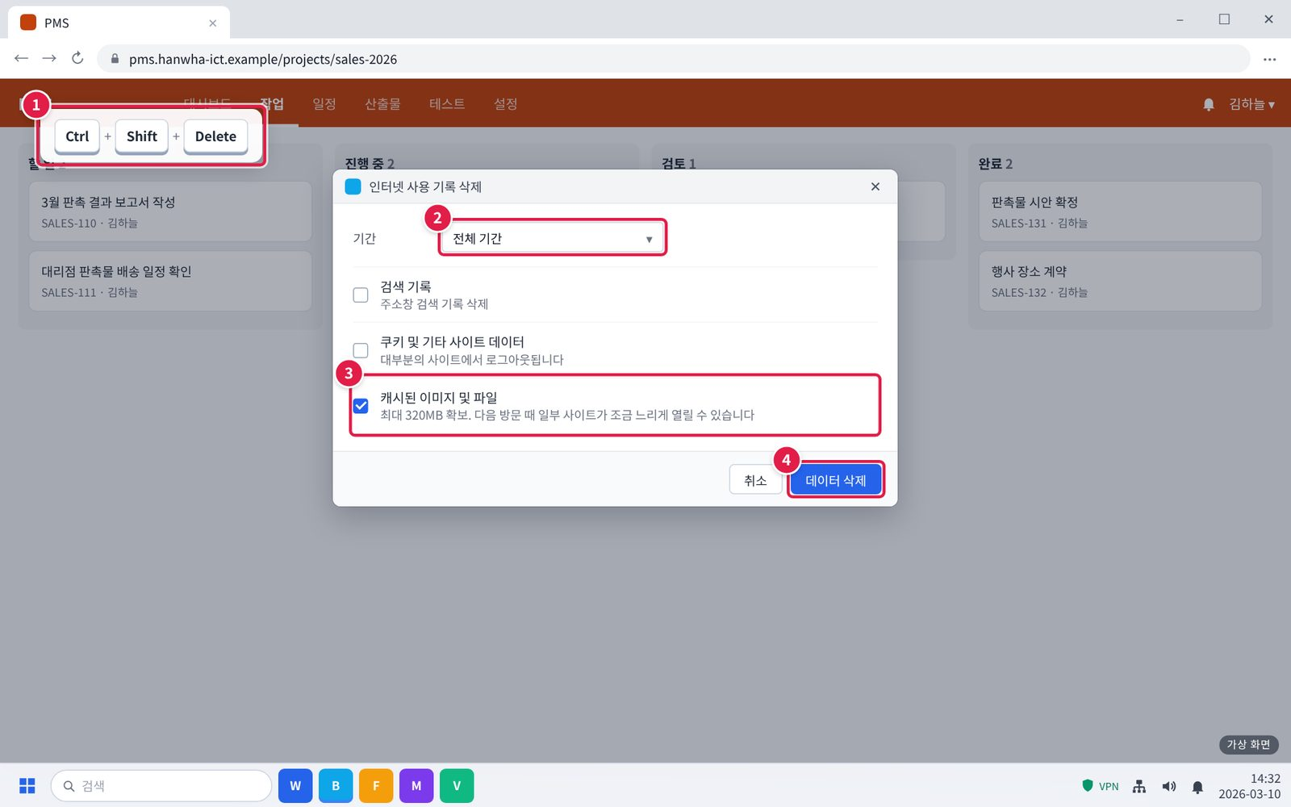
3.1 ERP와 PMS 등 여러 업무 시스템이 나만 느림
3. 증상별 처리 절차 · 3.1 사용자 화면 (안내용) (1/3)
화면에서 할 일
단계 1 브라우저 캐시를 지우고 브라우저를 다시 엽니다.
① 브라우저 화면에서 키보드의 Ctrl + Shift + Delete를 함께 누릅니다. 오른쪽 위 ⋮ 메뉴 > 인터넷 사용 기록 삭제로 열어도 됩니다.
② 기간을 '전체 기간'으로 고릅니다.
③ '캐시된 이미지 및 파일'만 체크합니다.
④ [데이터 삭제]를 누릅니다.
주의
'쿠키'는 체크하지 않아도 됩니다. 체크하면 여러 사이트에서 다시 로그인해야 합니다.
그림 3.1-1. 브라우저 인터넷 사용 기록 삭제 창

Slide 9
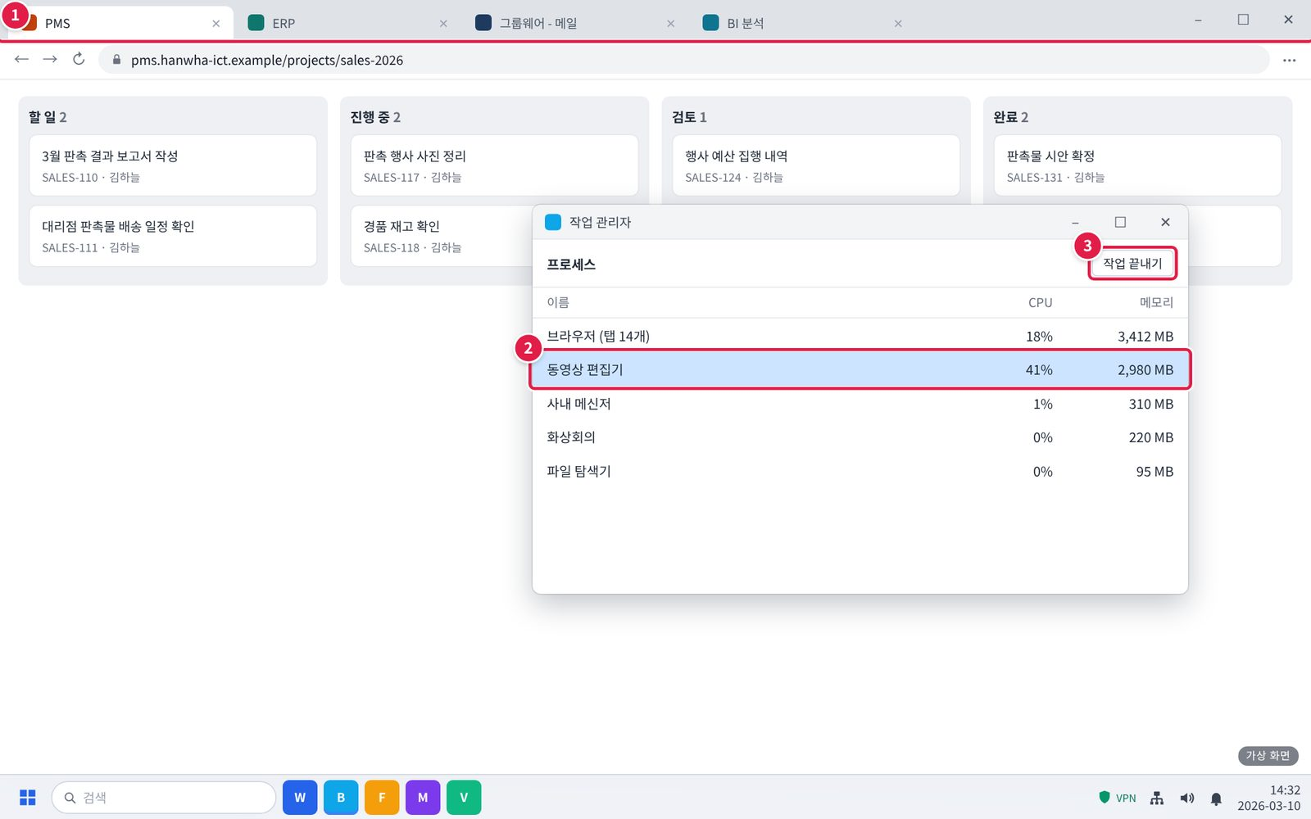
3.1 ERP와 PMS 등 여러 업무 시스템이 나만 느림
3. 증상별 처리 절차 · 3.1 사용자 화면 (안내용) (2/3)
화면에서 할 일
단계 2 쓰지 않는 탭과 프로그램을 닫습니다.
① 브라우저 위쪽 탭 중 지금 쓰지 않는 탭은 X를 눌러 닫습니다.
② Ctrl + Shift + Esc로 작업 관리자를 열고, 메모리를 많이 쓰는 안 쓰는 프로그램을 고릅니다.
③ [작업 끝내기]를 누릅니다.
주의
저장하지 않은 문서가 열린 프로그램은 먼저 저장하고 닫습니다.
그림 3.1-2. 브라우저 탭과 작업 관리자

Slide 10
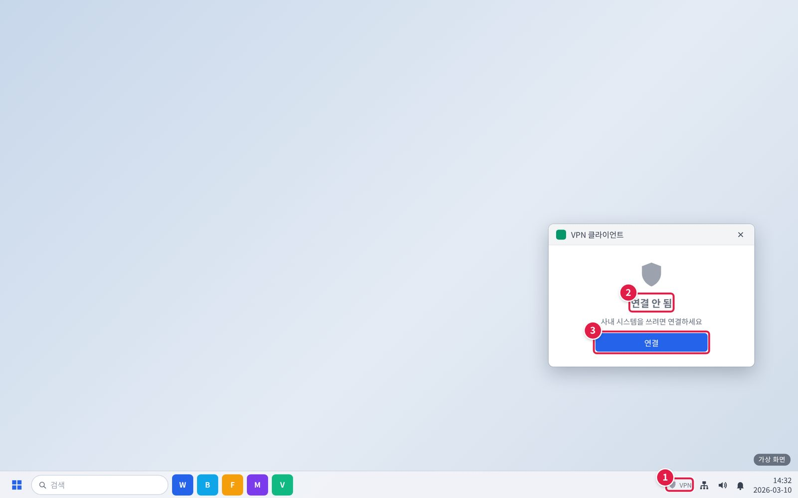
3.1 ERP와 PMS 등 여러 업무 시스템이 나만 느림
3. 증상별 처리 절차 · 3.1 사용자 화면 (안내용) (3/3)
화면에서 할 일
단계 4 재택 중이면 VPN 상태를 확인합니다 (IT-NET-001 3.2).
① 작업 표시줄 오른쪽 아래의 방패 모양 VPN 아이콘을 누릅니다.
② 연결 상태를 봅니다. '연결됨'이면 VPN은 정상입니다.
③ '연결 안 됨'이면 [연결]을 누르고 통합 계정으로 로그인합니다.
확인
회사 밖(재택·출장)에서는 VPN이 '연결됨'이어야 사내 시스템이 열립니다.
그림 3.1-3. 작업 표시줄의 VPN 아이콘과 VPN 연결 창

Slide 11
3.2 사람이 많이 쓰는 오후 시간대에 PMS가 느려짐
3. 증상별 처리 절차 · 3.2 접수·판단
문의 유형 SYS-05
기본 긴급도 P2
1차 처리 업무시스템팀
이관 대상 없음
접수 시 확인 질문
몇 시쯤 느려지나요?
팀원 모두 느린가요?
판단 기준
특정 시간대에 팀 단위로 느리면 티켓으로 서버 자원을 점검한다.

Slide 12
3.2 사람이 많이 쓰는 오후 시간대에 PMS가 느려짐
3. 증상별 처리 절차 · 3.2 처리
처리 절차
피크 시간대 서버 자원과 캐시 서버 메모리 사용률을 확인한다.
캐시 서버 메모리를 증설하고 만료 정책을 조정한다.
다음 피크 시간대 응답 속도를 확인한다.
처리 후 안내 문구
"PMS 서버 자원을 늘리고 설정을 조정했습니다. 오후 시간대 속도를 확인해 주세요."
재발 방지
피크 시간대 자원 사용률 알림 설정
이관 시 전달 정보
없음 (업무시스템팀에서 종결)

Slide 13
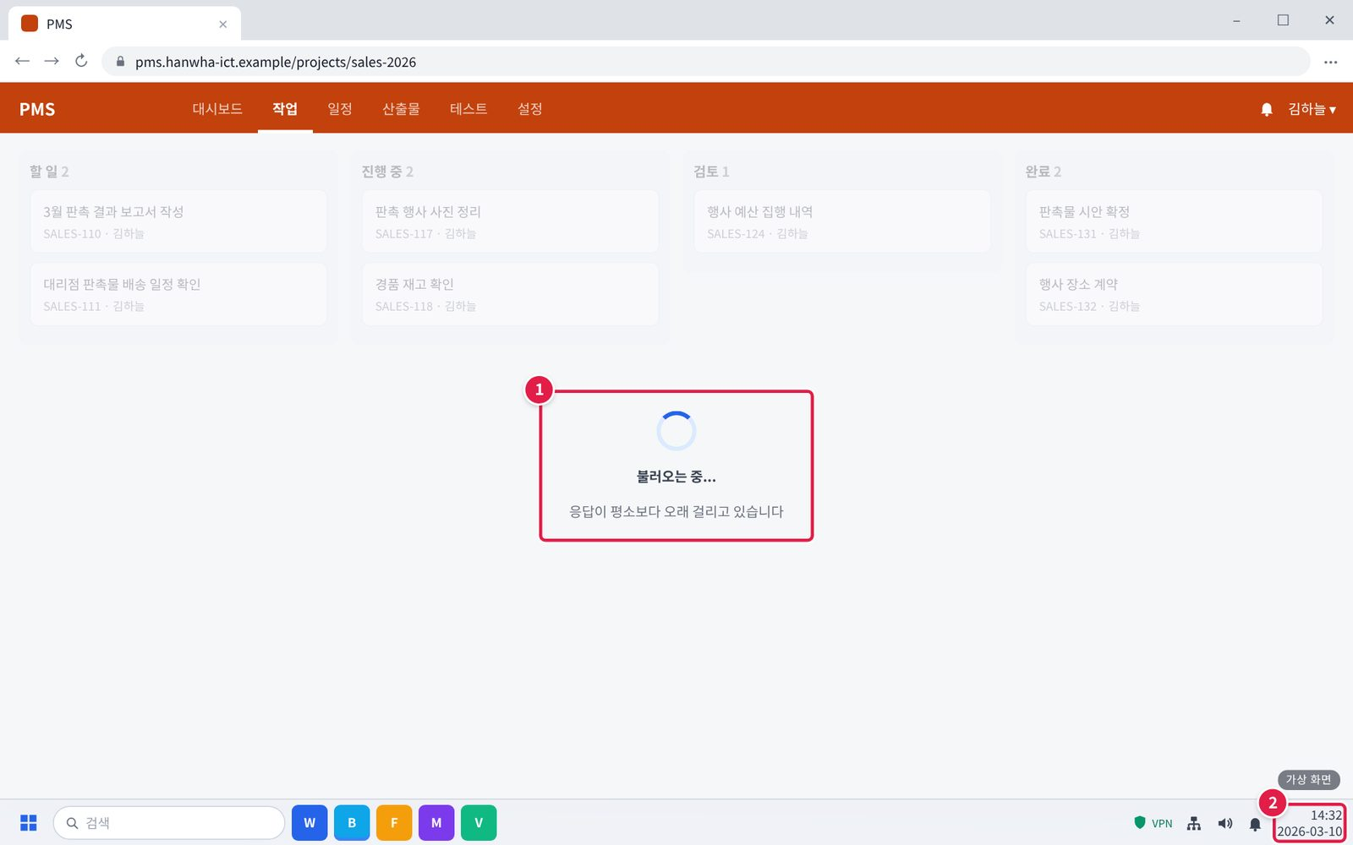
3.2 사람이 많이 쓰는 오후 시간대에 PMS가 느려짐
3. 증상별 처리 절차 · 3.2 사용자 화면 (안내용) (1/3)
화면에서 볼 곳
① 화면을 옮길 때마다 '불러오는 중...'이 오래 떠 있습니다.
② 작업 표시줄 시계로 느려진 시각을 적어 둡니다.
그림 3.2-1. 오후 시간대 PMS 작업 화면이 오래 로딩되는 증상

Slide 14

3.2 사람이 많이 쓰는 오후 시간대에 PMS가 느려짐
3. 증상별 처리 절차 · 3.2 사용자 화면 (안내용) (2/3)
화면에서 할 일
단계 2 같은 팀 다른 사람도 느린지 확인합니다.
① 팀 채널에 PMS가 느린지 물어봅니다.
② 여러 명이 같다고 하면 팀 단위 문제입니다. 다음 단계로 신고합니다.
그림 3.2-2. 같은 팀에 PMS가 느린지 물어보기

Slide 15
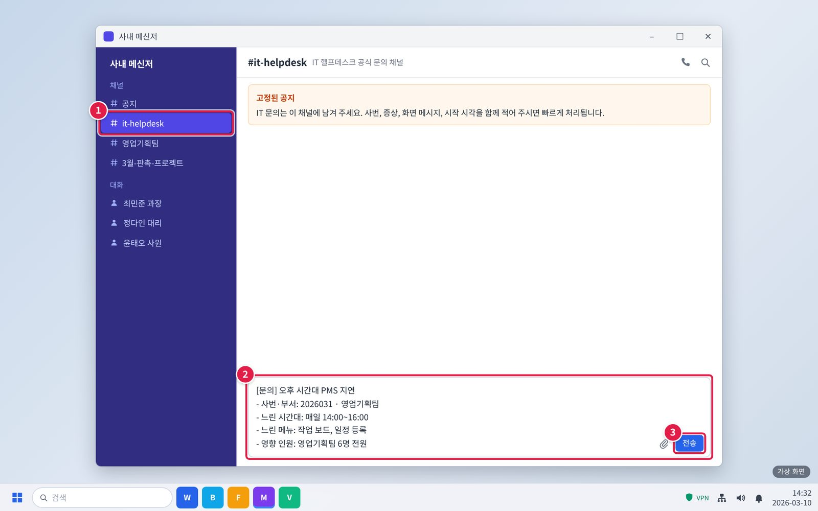
3.2 사람이 많이 쓰는 오후 시간대에 PMS가 느려짐
3. 증상별 처리 절차 · 3.2 사용자 화면 (안내용) (3/3)
화면에서 할 일
단계 3 헬프데스크에 신고합니다. 담당자가 서버 자원을 늘리고 설정을 조정합니다.
① 메신저 왼쪽 채널 목록에서 #it-helpdesk를 누릅니다.
② 입력창에 아래 항목을 한 줄씩 적습니다. 그대로 복사해 내용만 바꿔 써도 됩니다.
③ [전송]을 누릅니다. 담당자가 이 채널이나 개인 대화로 답합니다.
주의
팀 전체가 접속할 수 없을 정도가 되면 IT-SYS-003을 따릅니다.
그림 3.2-3. 메신저 #it-helpdesk 채널에 PMS 지연 신고하기

Slide 16
3.3 업데이트 이후 BI 분석 플랫폼이 크게 느려짐
3. 증상별 처리 절차 · 3.3 접수·판단
문의 유형 SYS-05
기본 긴급도 P2
1차 처리 업무시스템팀
이관 대상 없음
접수 시 확인 질문
어느 대시보드가 느린가요?
업데이트 이후부터인가요?
판단 기준
업데이트 이후 느려졌으면 티켓으로 조회 성능 설정을 점검한다.

Slide 17
3.3 업데이트 이후 BI 분석 플랫폼이 크게 느려짐
3. 증상별 처리 절차 · 3.3 처리
처리 절차
새 버전 대시보드의 쿼리 실행 계획을 확인한다.
빠진 인덱스를 다시 만들고 쿼리 캐시 설정을 복구한다.
응답 속도를 확인한다.
처리 후 안내 문구
"BI 대시보드 조회 설정을 복구했습니다. 속도를 확인해 주세요."
재발 방지
업데이트 전 성능 테스트 체크리스트 추가
이관 시 전달 정보
없음 (업무시스템팀에서 종결)

Slide 18
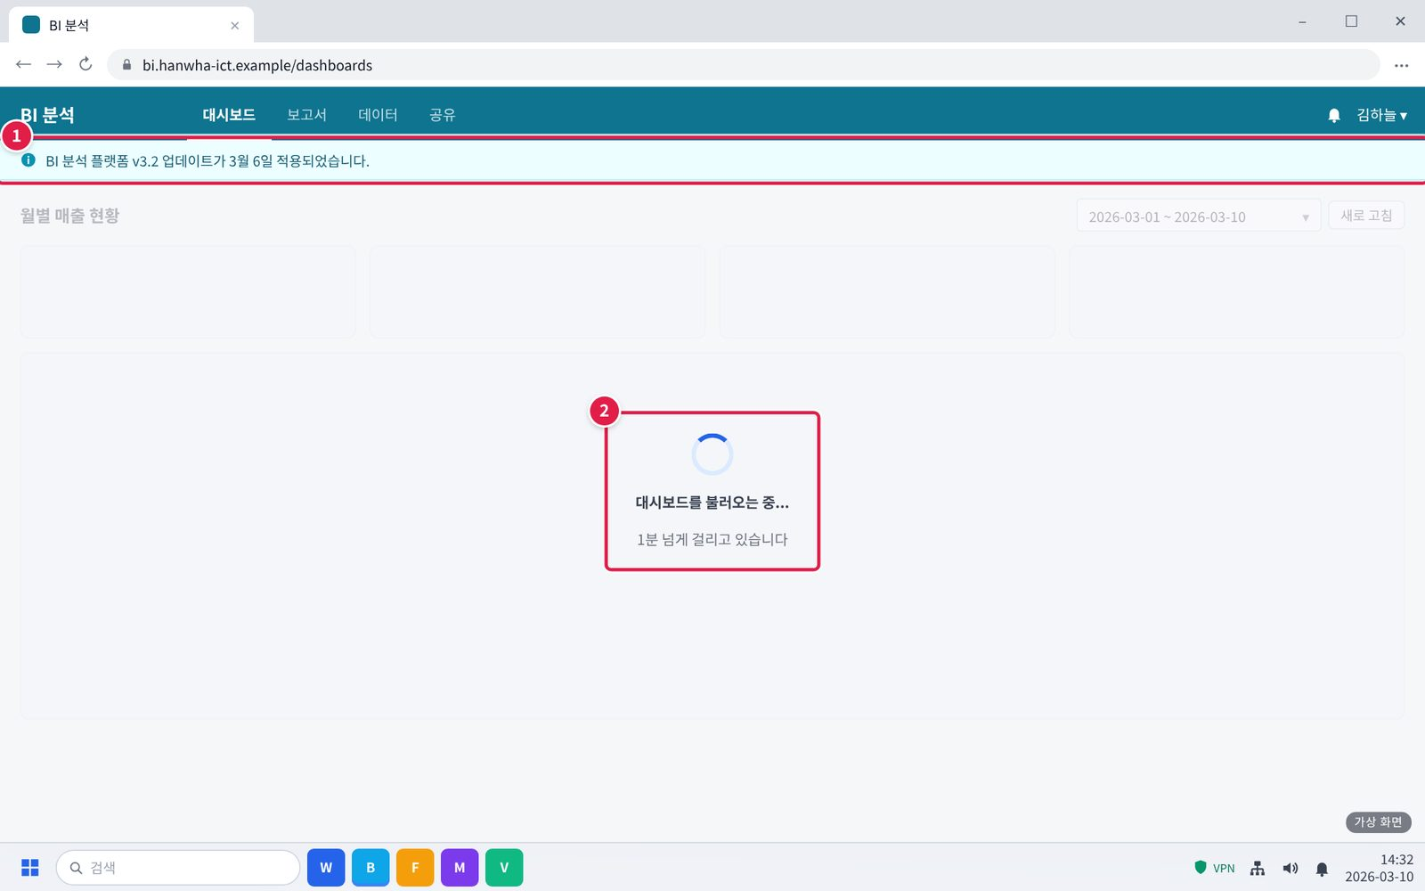
3.3 업데이트 이후 BI 분석 플랫폼이 크게 느려짐
3. 증상별 처리 절차 · 3.3 사용자 화면 (안내용) (1/2)
화면에서 볼 곳
① 업데이트 안내가 보이고,
② 대시보드가 1분 넘게 로딩됩니다. 캐시 삭제와 재시작을 해도 같습니다.
그림 3.3-1. 업데이트 이후 BI 대시보드가 오래 로딩되는 증상

Slide 19
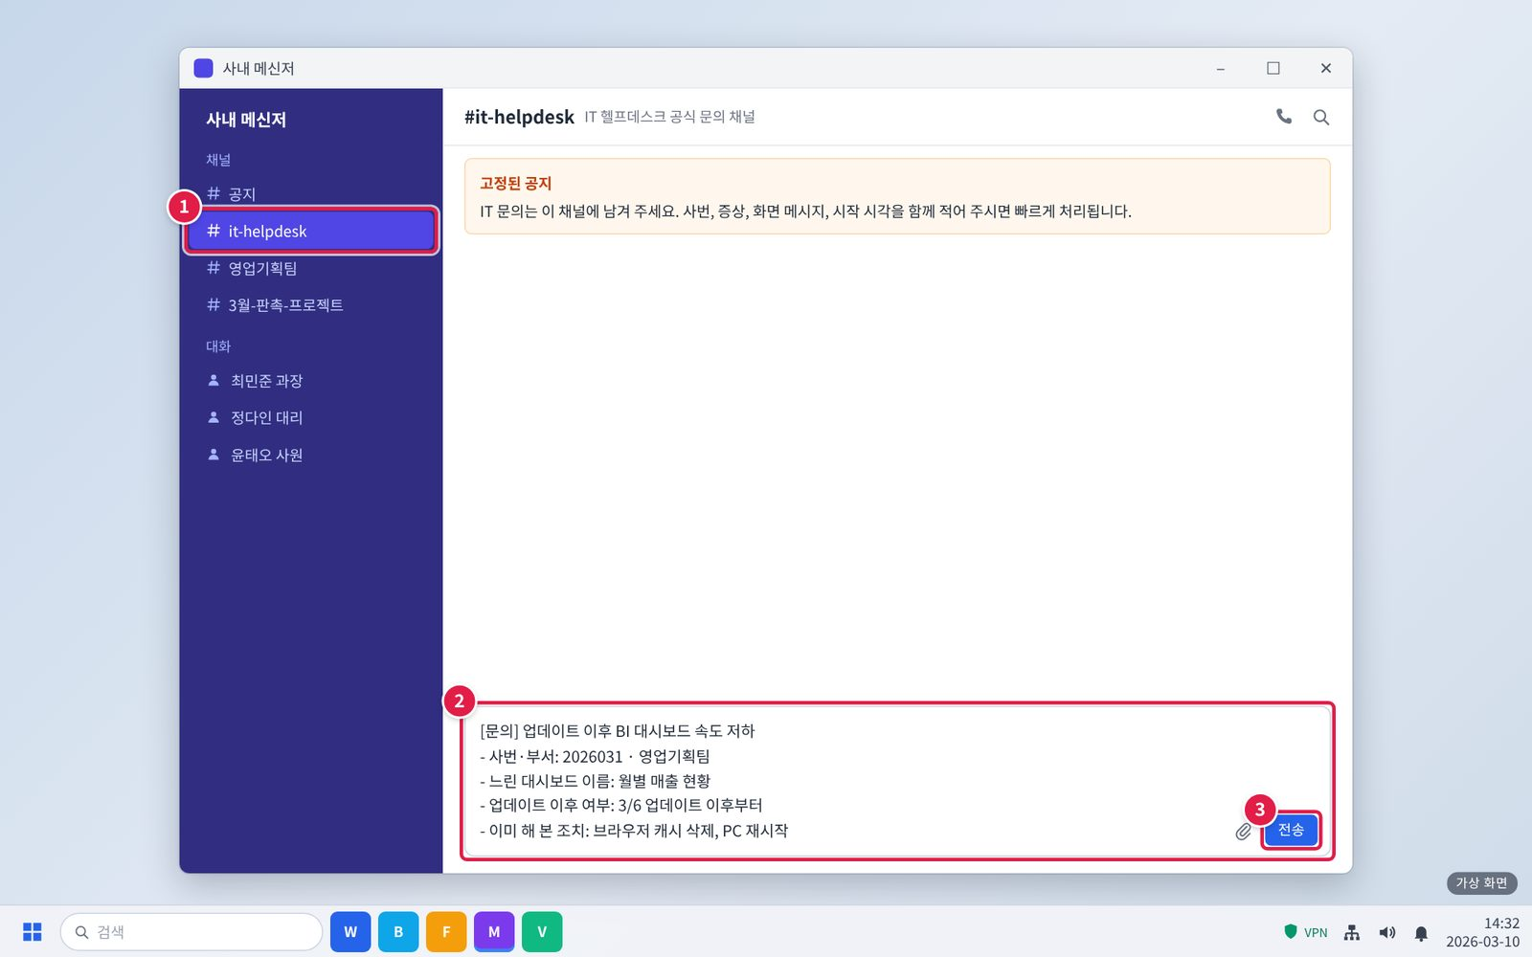
3.3 업데이트 이후 BI 분석 플랫폼이 크게 느려짐
3. 증상별 처리 절차 · 3.3 사용자 화면 (안내용) (2/2)
화면에서 할 일
단계 2 업데이트 이후부터 느려졌다는 점과 느린 대시보드 이름을 적어 헬프데스크에 신고합니다.
① 메신저 왼쪽 채널 목록에서 #it-helpdesk를 누릅니다.
② 입력창에 아래 항목을 한 줄씩 적습니다. 그대로 복사해 내용만 바꿔 써도 됩니다.
③ [전송]을 누릅니다. 담당자가 이 채널이나 개인 대화로 답합니다.
확인
문의할 때 알려 줄 정보를 처음부터 적으면 다시 묻는 시간이 줄어듭니다.
그림 3.3-2. 메신저 #it-helpdesk 채널에 BI 속도 저하 신고하기

Slide 20
3.4 바쁜 시간대에 PMS 연동이 잠깐씩 끊기거나 저장 중 오류가 남
3. 증상별 처리 절차 · 3.4 접수·판단
문의 유형 SYS-05
기본 긴급도 P2
1차 처리 업무시스템팀
이관 대상 없음
접수 시 확인 질문
몇 시쯤 끊기나요?
어떤 툴과의 연동인가요?
판단 기준
바쁜 시간대에 반복되면 티켓으로 연동 게이트웨이를 점검한다.

Slide 21
3.4 바쁜 시간대에 PMS 연동이 잠깐씩 끊기거나 저장 중 오류가 남
3. 증상별 처리 절차 · 3.4 처리
처리 절차
연동 게이트웨이 연결 수 사용률을 확인한다.
커넥션 풀을 늘리고 타임아웃 값을 조정한다.
다음 피크 시간대 오류를 확인한다.
처리 후 안내 문구
"연동 설정을 조정했습니다. 바쁜 시간대에도 끊기는지 알려 주세요."
재발 방지
없음
이관 시 전달 정보
없음 (업무시스템팀에서 종결)

Slide 22
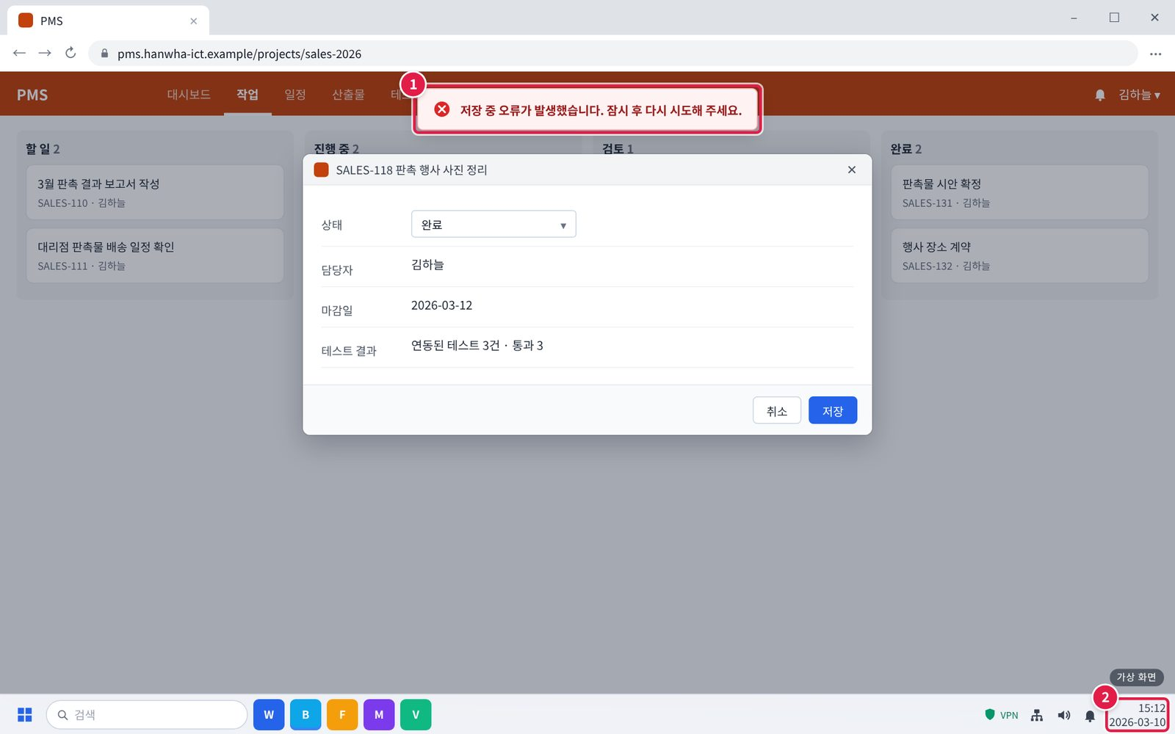
3.4 바쁜 시간대에 PMS 연동이 잠깐씩 끊기거나 저장 중 오류가 남
3. 증상별 처리 절차 · 3.4 사용자 화면 (안내용) (1/3)
화면에서 볼 곳
① 작업 상태를 바꾸고 저장하면 오류가 뜨거나 창이 꺼집니다.
② 오류가 난 시각을 작업 표시줄 시계에서 확인해 적어 둡니다.
그림 3.4-1. 바쁜 시간대 PMS 작업 상태 저장 중 오류

Slide 23
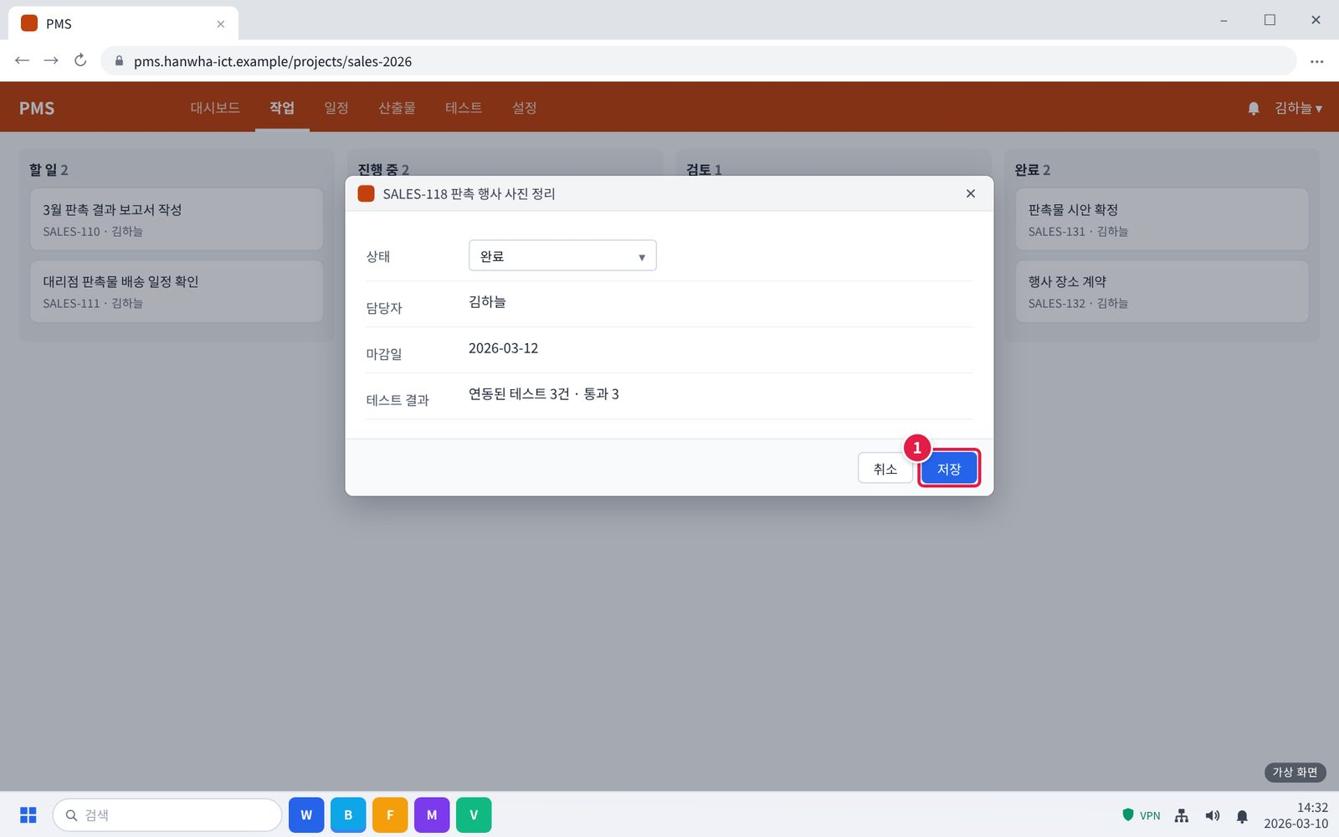
3.4 바쁜 시간대에 PMS 연동이 잠깐씩 끊기거나 저장 중 오류가 남
3. 증상별 처리 절차 · 3.4 사용자 화면 (안내용) (2/3)
화면에서 할 일
단계 2 잠시 뒤 다시 저장합니다.
① 1~2분 기다린 뒤 [저장]을 한 번 누릅니다.
주의
여러 번 연달아 누르면 같은 내용이 중복 저장될 수 있습니다.
그림 3.4-2. 잠시 뒤 다시 저장

Slide 24

3.4 바쁜 시간대에 PMS 연동이 잠깐씩 끊기거나 저장 중 오류가 남
3. 증상별 처리 절차 · 3.4 사용자 화면 (안내용) (3/3)
화면에서 할 일
단계 3 매일 반복되면 헬프데스크에 신고합니다.
① 메신저 왼쪽 채널 목록에서 #it-helpdesk를 누릅니다.
② 입력창에 아래 항목을 한 줄씩 적습니다. 그대로 복사해 내용만 바꿔 써도 됩니다.
③ [전송]을 누릅니다. 담당자가 이 채널이나 개인 대화로 답합니다.
확인
문의할 때 알려 줄 정보를 처음부터 적으면 다시 묻는 시간이 줄어듭니다.
그림 3.4-3. 메신저 #it-helpdesk 채널에 PMS 간헐 오류 신고하기

Slide 25
3.5 BI 보고서를 만들 때마다 화면이 꺼짐
3. 증상별 처리 절차 · 3.5 접수·판단
문의 유형 SYS-05
기본 긴급도 P2
1차 처리 업무시스템팀
이관 대상 없음
접수 시 확인 질문
어떤 보고서를 어떤 조건으로 만드나요?
범위를 나눠 만들어 봤나요?
판단 기준
범위를 나눠도 꺼지면 티켓으로 메모리 한도를 조정한다.

Slide 26
3.5 BI 보고서를 만들 때마다 화면이 꺼짐
3. 증상별 처리 절차 · 3.5 처리
처리 절차
사용자 메모리 한도와 보고서 크기를 확인한다.
메모리 한도를 올린다.
보고서를 나눠 만드는 방법도 안내한다.
처리 후 안내 문구
"보고서 메모리 한도를 올렸습니다. 큰 보고서는 기간을 나눠 만들면 더 빠릅니다."
재발 방지
없음
이관 시 전달 정보
없음 (업무시스템팀에서 종결)

Slide 27
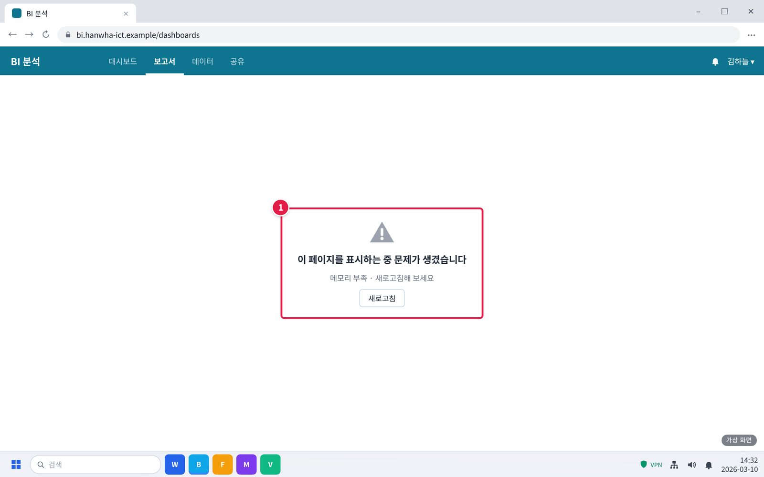
3.5 BI 보고서를 만들 때마다 화면이 꺼짐
3. 증상별 처리 절차 · 3.5 사용자 화면 (안내용) (1/3)
화면에서 볼 곳
① 보고서 생성을 누르면 잠시 뒤 화면이 이렇게 바뀌며 꺼집니다.
확인
조회 기간이 길거나 대상이 많으면 생기기 쉽습니다.
그림 3.5-1. BI 보고서를 만들 때 화면이 꺼지는 증상

Slide 28
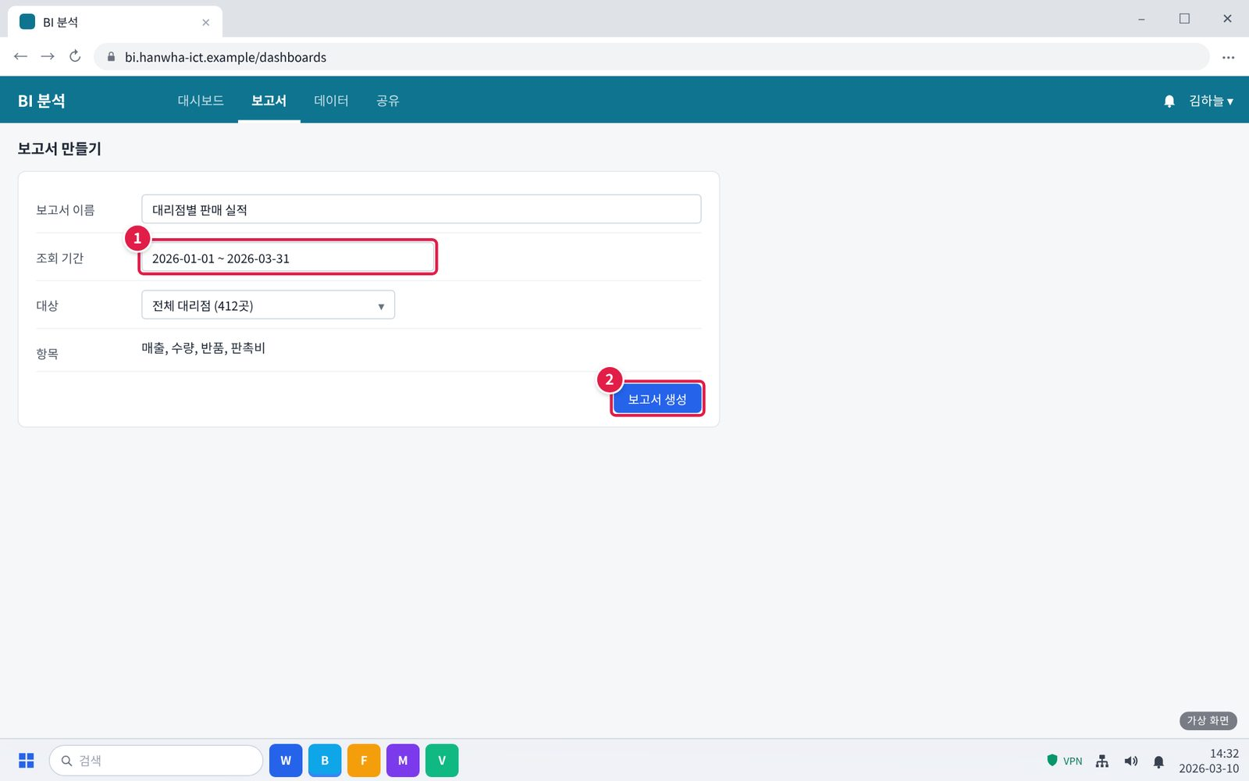
3.5 BI 보고서를 만들 때마다 화면이 꺼짐
3. 증상별 처리 절차 · 3.5 사용자 화면 (안내용) (2/3)
화면에서 할 일
단계 1 보고서의 기간이나 범위를 나눠 여러 번 만듭니다.
① 조회 기간을 3개월 정도로 줄입니다. 예: 2026-01-01 ~ 2026-03-31
② [보고서 생성]을 누릅니다. 나머지 기간도 같은 방법으로 나눠 만듭니다.
확인
나눠 만든 보고서는 엑셀로 내려받아 합칠 수 있습니다.
그림 3.5-2. 조회 기간을 나눠 보고서 만들기

Slide 29

3.5 BI 보고서를 만들 때마다 화면이 꺼짐
3. 증상별 처리 절차 · 3.5 사용자 화면 (안내용) (3/3)
화면에서 할 일
단계 2 그래도 꺼지면 헬프데스크에 신고합니다. 담당자가 메모리 한도를 조정합니다.
① 메신저 왼쪽 채널 목록에서 #it-helpdesk를 누릅니다.
② 입력창에 아래 항목을 한 줄씩 적습니다. 그대로 복사해 내용만 바꿔 써도 됩니다.
③ [전송]을 누릅니다. 담당자가 이 채널이나 개인 대화로 답합니다.
확인
문의할 때 알려 줄 정보를 처음부터 적으면 다시 묻는 시간이 줄어듭니다.
그림 3.5-3. 메신저 #it-helpdesk 채널에 BI 보고서 오류 신고하기

Slide 30
3.6 BI 대시보드의 매출 수치가 실제와 다름
3. 증상별 처리 절차 · 3.6 접수·판단
문의 유형 SYS-05
기본 긴급도 P2
1차 처리 업무시스템팀
이관 대상 없음
접수 시 확인 질문
어느 대시보드의 어떤 날짜 수치인가요?
ERP 수치와 비교해 봤나요?
판단 기준
ERP와 다르면 연동 배치 누락으로 보고 티켓으로 처리한다.

Slide 31
3.6 BI 대시보드의 매출 수치가 실제와 다름
3. 증상별 처리 절차 · 3.6 처리
처리 절차
연동 배치 관리 화면에서 실패·누락 이력을 확인한다.
누락된 배치를 다시 실행한다.
대시보드 수치가 ERP와 같은지 확인한다.
처리 후 안내 문구
"누락된 연동 작업을 다시 실행해 수치를 맞췄습니다."
재발 방지
연동 배치 실패 알림 등록
이관 시 전달 정보
없음 (업무시스템팀에서 종결)

Slide 32
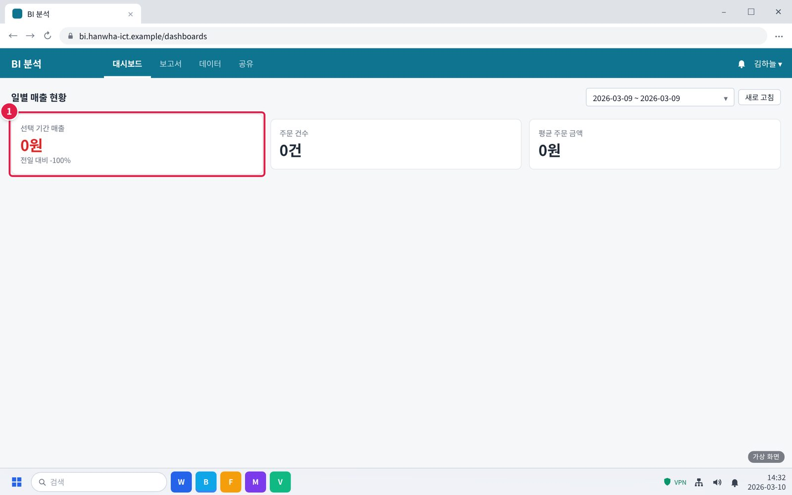
3.6 BI 대시보드의 매출 수치가 실제와 다름
3. 증상별 처리 절차 · 3.6 사용자 화면 (안내용) (1/3)
화면에서 볼 곳
① 3월 9일 매출이 0원으로 나옵니다. 새로 고쳐도 그대로입니다.
그림 3.6-1. BI 대시보드의 매출 수치가 0으로 나오는 증상

Slide 33
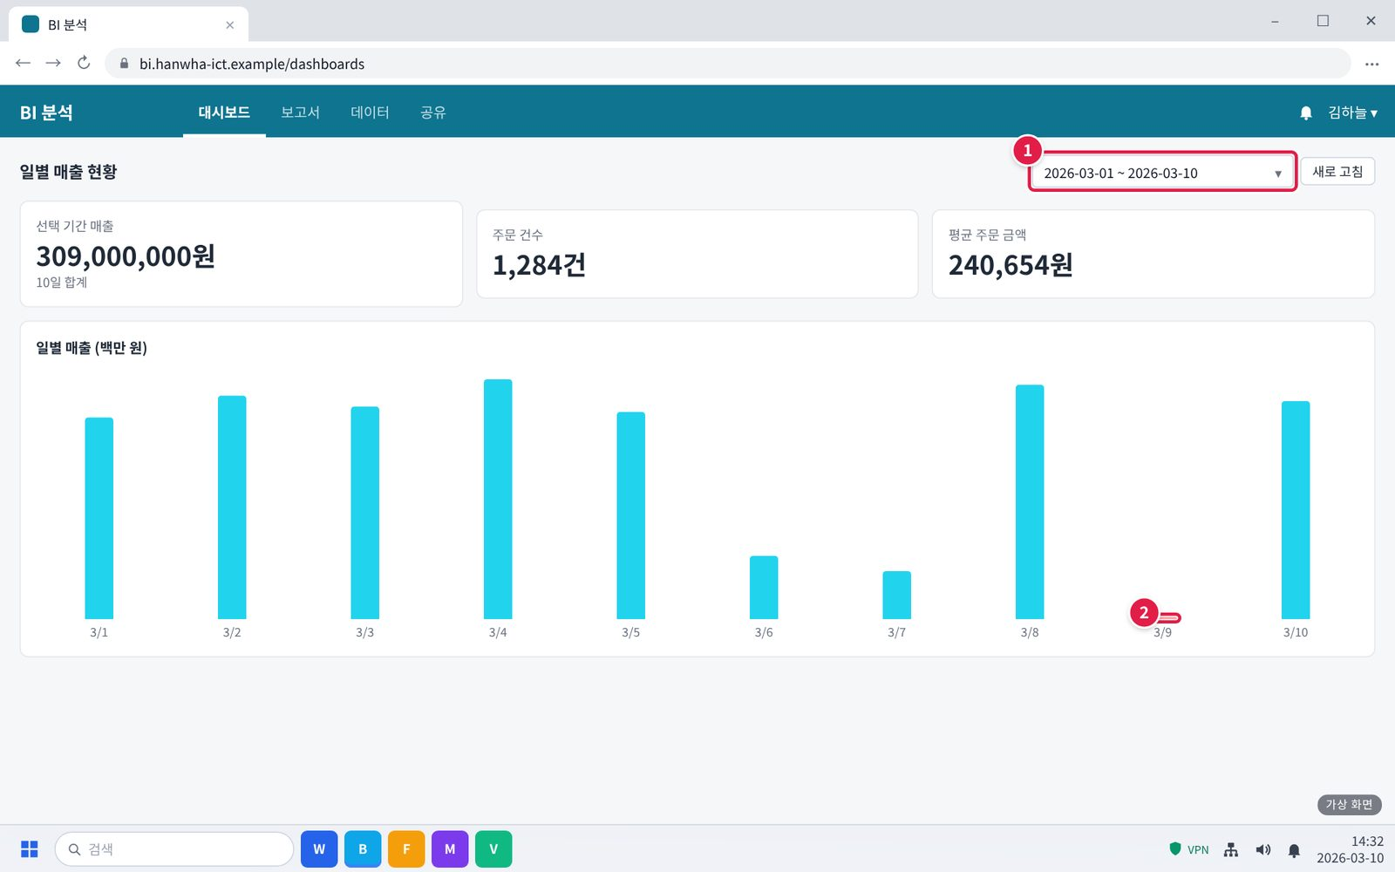
3.6 BI 대시보드의 매출 수치가 실제와 다름
3. 증상별 처리 절차 · 3.6 사용자 화면 (안내용) (2/3)
화면에서 할 일
단계 1 다른 날짜·기간의 수치도 다른지 확인합니다.
① 조회 기간을 1일~10일로 넓힙니다.
② 다른 날은 정상인데 특정 날짜(3/9)만 비어 있는지 봅니다. 그 날짜를 적어 둡니다.
그림 3.6-2. 기간을 넓혀 다른 날짜와 비교하기

Slide 34

3.6 BI 대시보드의 매출 수치가 실제와 다름
3. 증상별 처리 절차 · 3.6 사용자 화면 (안내용) (3/3)
화면에서 할 일
단계 2 이상한 수치와 날짜를 캡처해 헬프데스크에 신고합니다. 담당자가 연동 작업을 다시 실행합니다.
① 메신저 왼쪽 채널 목록에서 #it-helpdesk를 누릅니다.
② 입력창에 아래 항목을 한 줄씩 적습니다. 그대로 복사해 내용만 바꿔 써도 됩니다.
③ 클립 아이콘을 눌러 캡처나 파일을 붙입니다. 캡처는 Ctrl+V로 바로 붙여 넣어도 됩니다.
④ [전송]을 누릅니다. 담당자가 이 채널이나 개인 대화로 답합니다.
확인
문의할 때 알려 줄 정보를 처음부터 적으면 다시 묻는 시간이 줄어듭니다.
그림 3.6-3. 캡처를 붙여 메신저 #it-helpdesk 채널에 신고하기

Slide 35
3.7 BI·PMS에 파일을 올리면 실패하거나 화면이 꺼짐
3. 증상별 처리 절차 · 3.7 접수·판단
문의 유형 SYS-05
기본 긴급도 P2
1차 처리 업무시스템팀
이관 대상 없음
접수 시 확인 질문
어떤 시스템에 어떤 형식·크기의 파일을 올리나요?
업데이트 이후부터인가요?
판단 기준
용량 초과면 공유 드라이브 경로 안내로 우회시키고 티켓으로 안내 문구를 패치한다.
형식 검증 오류면 티켓으로 업로드 모듈을 패치한다.

Slide 36
3.7 BI·PMS에 파일을 올리면 실패하거나 화면이 꺼짐
3. 증상별 처리 절차 · 3.7 처리
처리 절차
업로드 오류 로그를 확인한다.
검증 모듈이나 용량 초과 안내를 패치한다.
업로드를 확인한다.
처리 후 안내 문구
"업로드 오류를 고쳤습니다. 큰 파일은 부서 공유 드라이브 경로로 공유해 주세요."
재발 방지
없음
이관 시 전달 정보
없음 (업무시스템팀에서 종결)

Slide 37
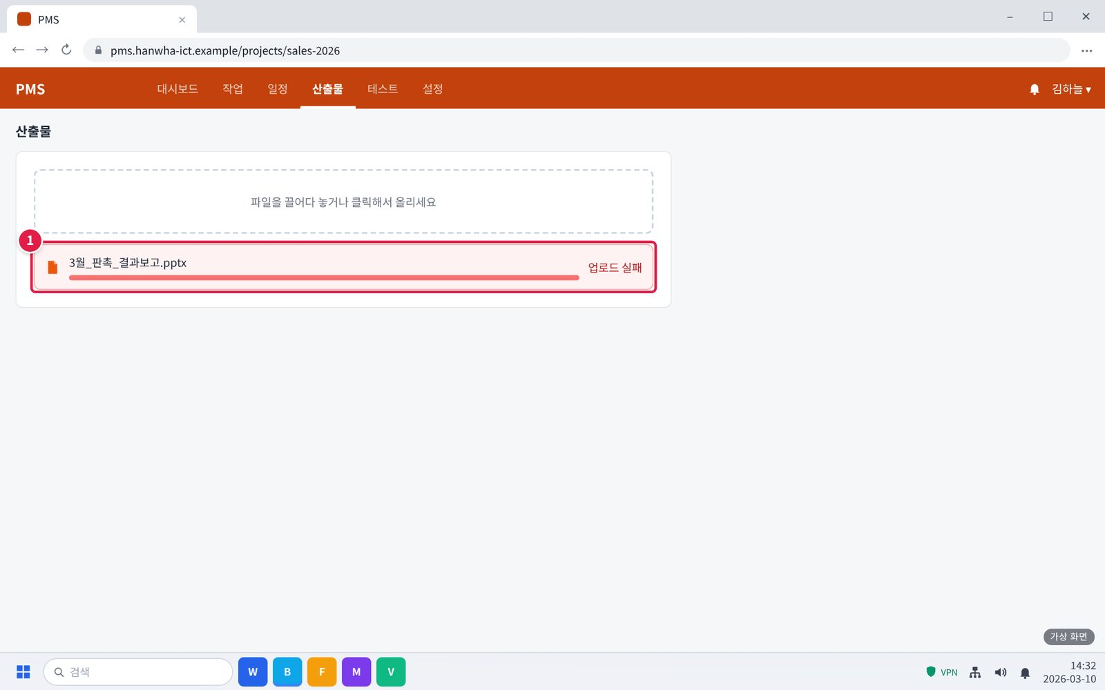
3.7 BI·PMS에 파일을 올리면 실패하거나 화면이 꺼짐
3. 증상별 처리 절차 · 3.7 사용자 화면 (안내용) (1/4)
화면에서 볼 곳
① 파일을 올리면 끝까지 진행된 뒤 '업로드 실패'가 나오거나 화면이 꺼집니다.
그림 3.7-1. PMS 산출물 업로드가 실패하는 증상

Slide 38
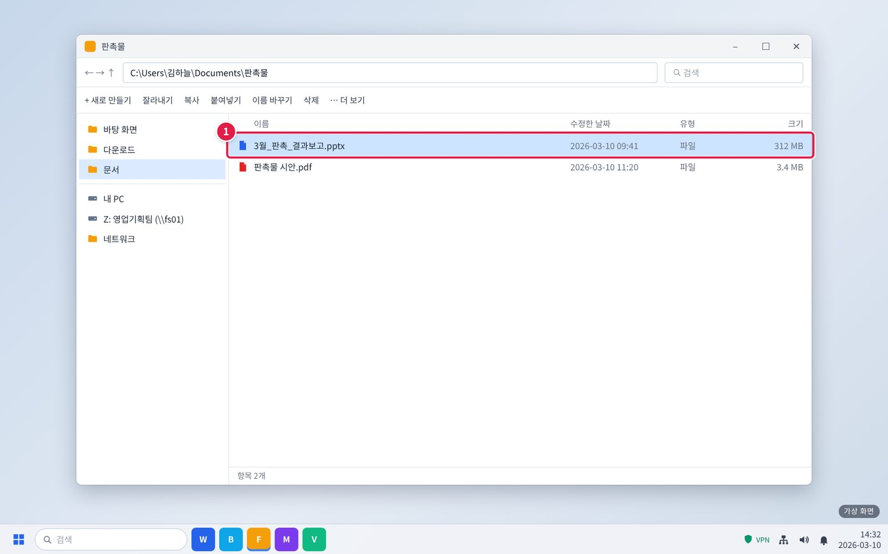
3.7 BI·PMS에 파일을 올리면 실패하거나 화면이 꺼짐
3. 증상별 처리 절차 · 3.7 사용자 화면 (안내용) (2/4)
화면에서 할 일
단계 1 파일 크기를 확인합니다. 큰 파일은 부서 공유 드라이브에 올리고 경로를 공유합니다.
① 파일 탐색기에서 올리려던 파일의 '크기' 열을 봅니다. 수백 MB처럼 큰 파일은 업로드 제한에 걸릴 수 있습니다.
그림 3.7-2. 파일 탐색기에서 파일 크기 확인

Slide 39
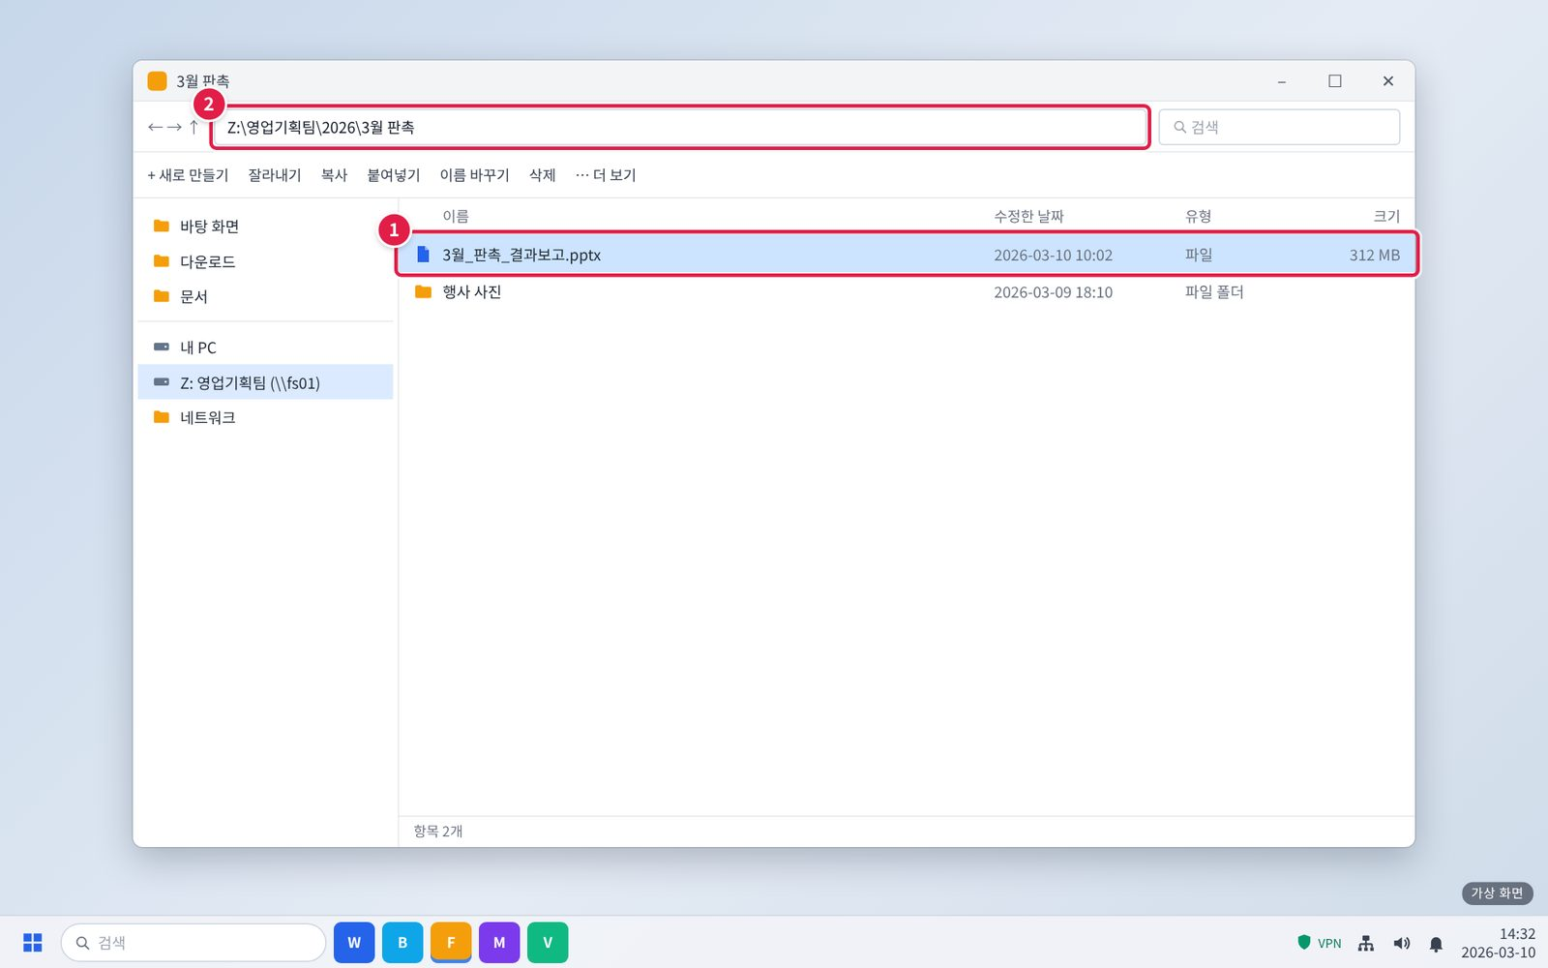
3.7 BI·PMS에 파일을 올리면 실패하거나 화면이 꺼짐
3. 증상별 처리 절차 · 3.7 사용자 화면 (안내용) (3/4)
화면에서 할 일
단계 1 파일 크기를 확인합니다. 큰 파일은 부서 공유 드라이브에 올리고 경로를 공유합니다.
① 큰 파일은 부서 공유 드라이브(Z:) 팀 폴더에 복사합니다.
② 위쪽 주소 표시줄을 누르고 Ctrl + C로 경로를 복사해 PMS 댓글이나 메신저에 붙여 넣습니다.
주의
개인 메일이나 외부 저장소로 옮기지 않습니다.
그림 3.7-3. 큰 파일은 부서 공유 드라이브에 올리고 경로 공유

Slide 40

3.7 BI·PMS에 파일을 올리면 실패하거나 화면이 꺼짐
3. 증상별 처리 절차 · 3.7 사용자 화면 (안내용) (4/4)
화면에서 할 일
단계 2 작은 파일도 실패하면 파일 이름과 화면을 캡처해 헬프데스크에 신고합니다.
① 메신저 왼쪽 채널 목록에서 #it-helpdesk를 누릅니다.
② 입력창에 아래 항목을 한 줄씩 적습니다. 그대로 복사해 내용만 바꿔 써도 됩니다.
③ 클립 아이콘을 눌러 캡처나 파일을 붙입니다. 캡처는 Ctrl+V로 바로 붙여 넣어도 됩니다.
④ [전송]을 누릅니다. 담당자가 이 채널이나 개인 대화로 답합니다.
확인
문의할 때 알려 줄 정보를 처음부터 적으면 다시 묻는 시간이 줄어듭니다.
그림 3.7-4. 캡처를 붙여 메신저 #it-helpdesk 채널에 신고하기

Slide 41
3.8 PMS·메신저 연동 시 'API 호출 한도 초과'가 나며 동기화가 실패함
3. 증상별 처리 절차 · 3.8 접수·판단
문의 유형 SYS-05
기본 긴급도 P2
1차 처리 업무시스템팀
이관 대상 없음
접수 시 확인 질문
'API 호출 한도 초과' 메시지가 보이나요?
연동한 채널·프로젝트는 무엇인가요?
판단 기준
한도 초과면 티켓으로 연동 주기와 한도를 조정한다.

Slide 42
3.8 PMS·메신저 연동 시 'API 호출 한도 초과'가 나며 동기화가 실패함
3. 증상별 처리 절차 · 3.8 처리
처리 절차
연동 계정의 호출량을 확인한다.
연동 배치 주기를 조정하고 호출 한도를 올린다.
동기화를 확인한다.
처리 후 안내 문구
"연동 주기와 호출 한도를 조정했습니다. 동기화가 되는지 확인해 주세요."
재발 방지
API 사용량 모니터링 항목 추가
이관 시 전달 정보
없음 (업무시스템팀에서 종결)

Slide 43
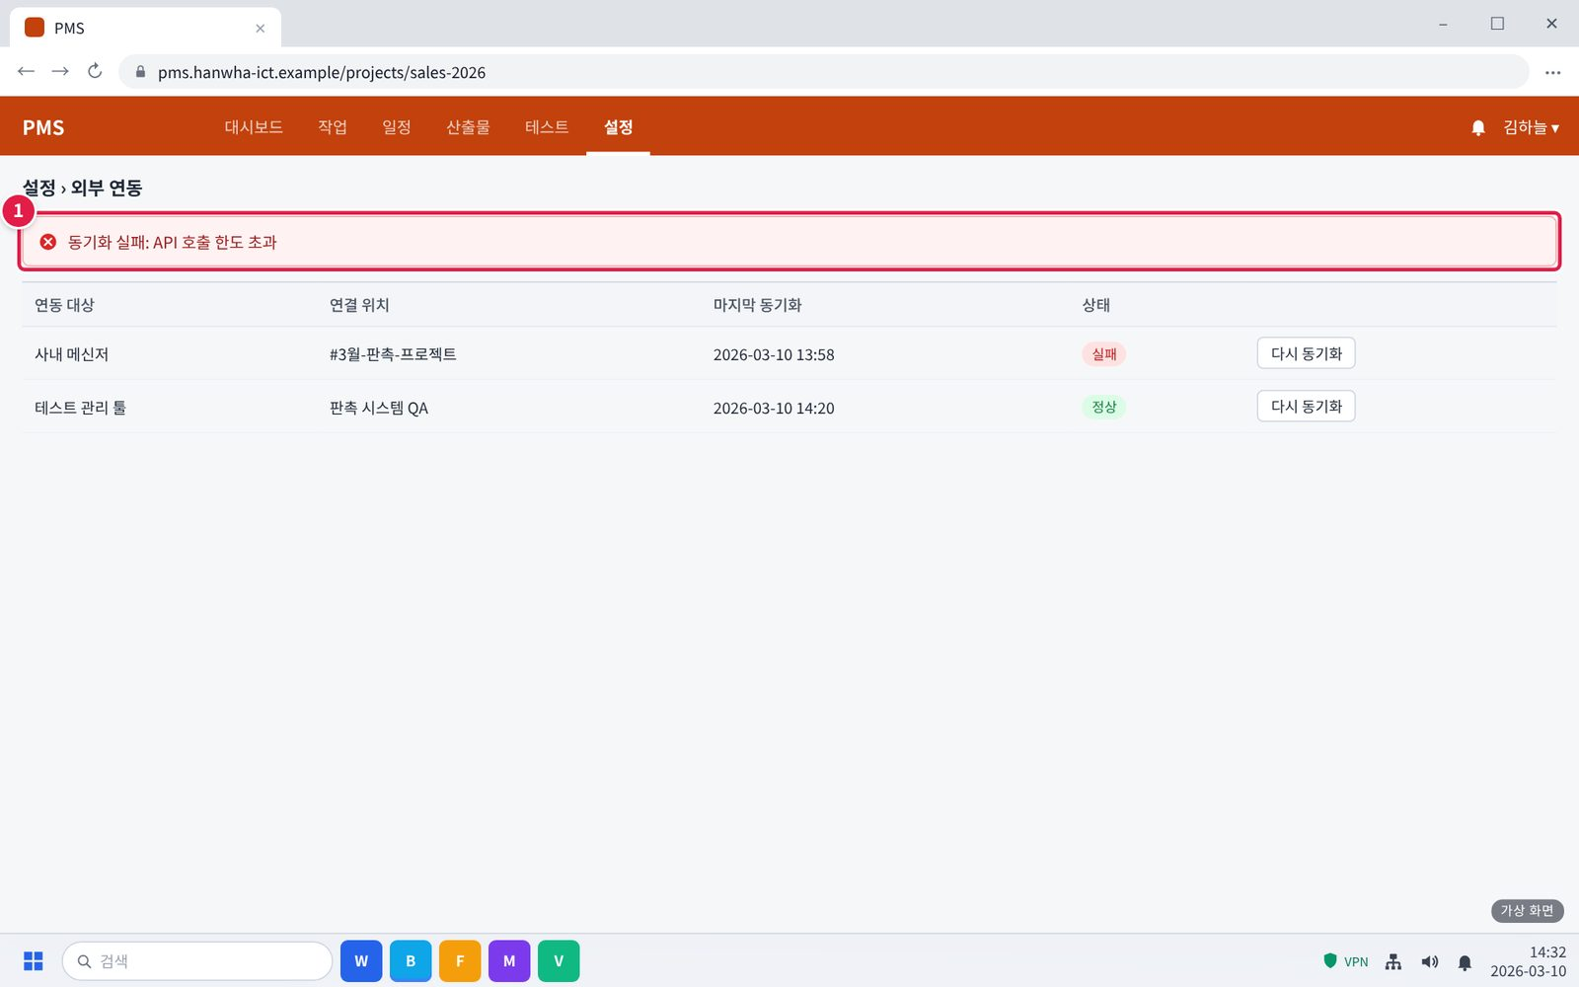
3.8 PMS·메신저 연동 시 'API 호출 한도 초과'가 나며 동기화가 실패함
3. 증상별 처리 절차 · 3.8 사용자 화면 (안내용) (1/3)
화면에서 볼 곳
① 연동 화면 위쪽에 'API 호출 한도 초과'가 보이고 메신저 연동 상태가 '실패'입니다.
그림 3.8-1. PMS 외부 연동 화면의 'API 호출 한도 초과' 메시지

Slide 44
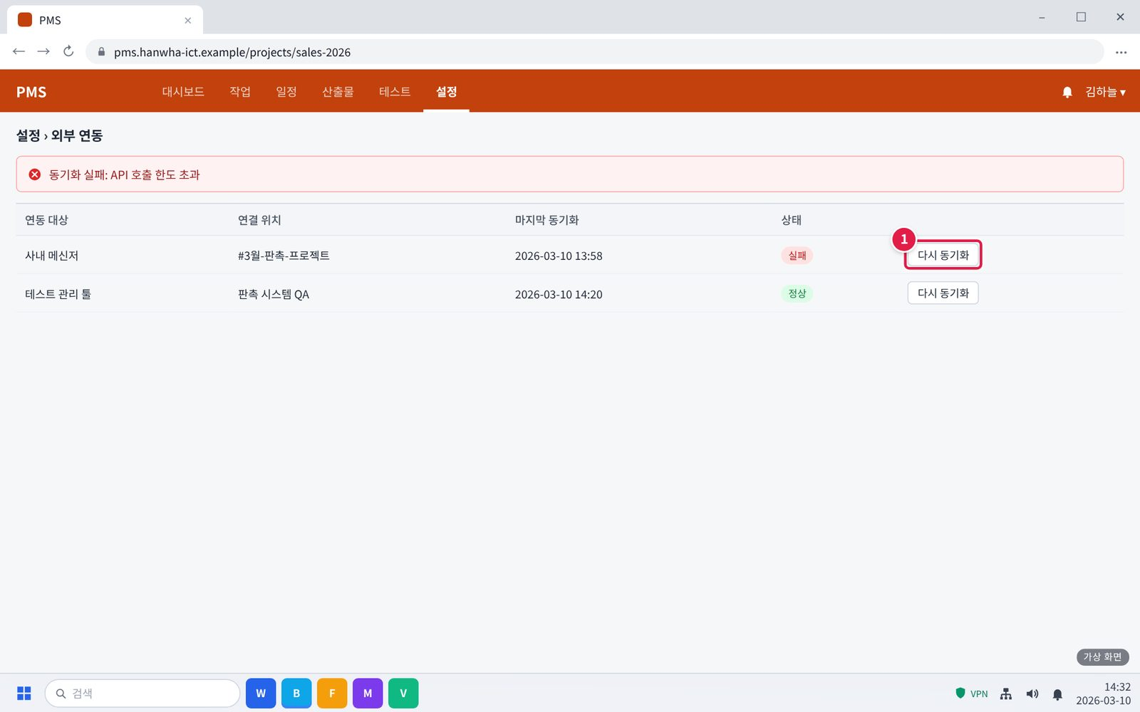
3.8 PMS·메신저 연동 시 'API 호출 한도 초과'가 나며 동기화가 실패함
3. 증상별 처리 절차 · 3.8 사용자 화면 (안내용) (2/3)
화면에서 할 일
단계 1 연동을 반복해서 다시 시도하지 말고 잠시 기다립니다.
① [다시 동기화]를 여러 번 누르지 말고 기다립니다.
주의
반복해서 누르면 호출 수가 늘어 한도 초과가 더 길어집니다.
그림 3.8-2. [다시 동기화]를 반복해서 누르지 않기

Slide 45
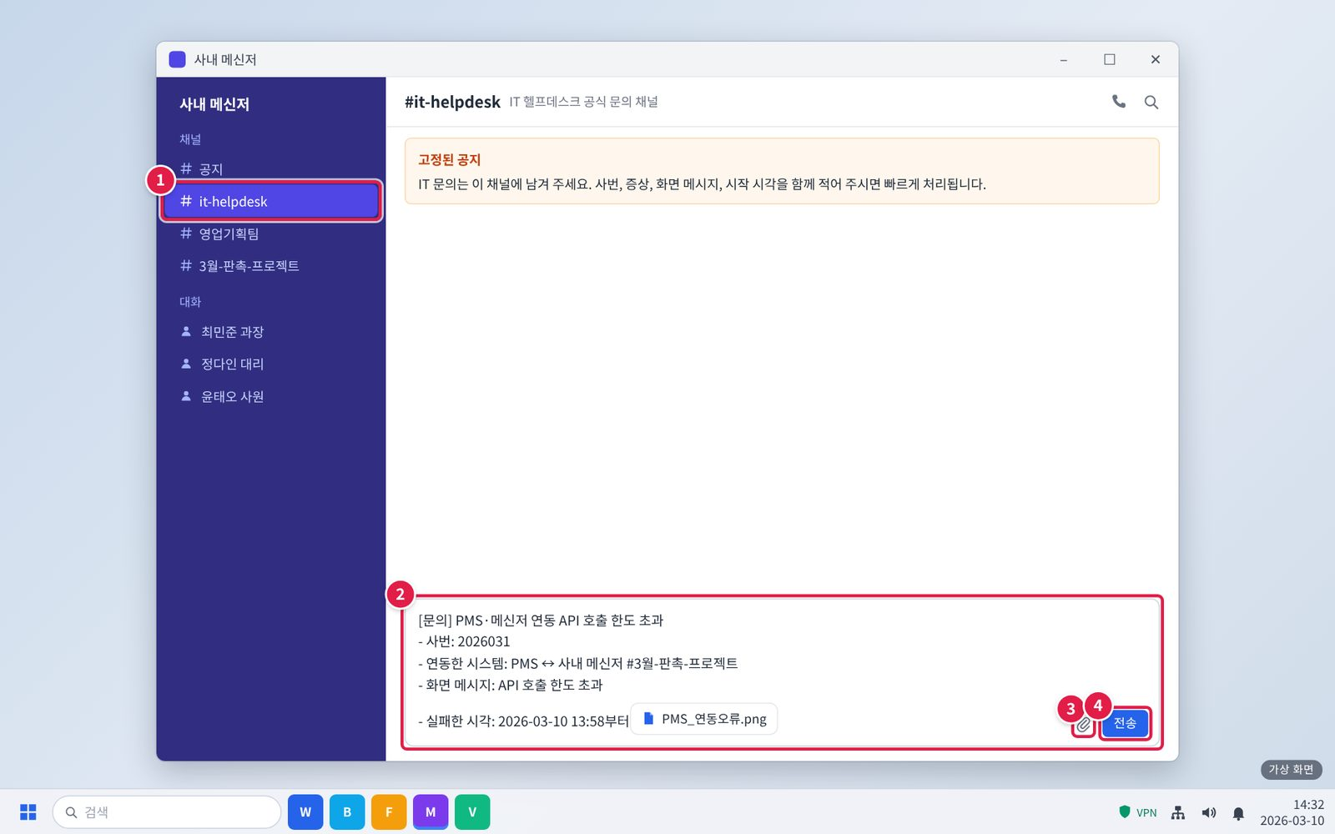
3.8 PMS·메신저 연동 시 'API 호출 한도 초과'가 나며 동기화가 실패함
3. 증상별 처리 절차 · 3.8 사용자 화면 (안내용) (3/3)
화면에서 할 일
단계 2 화면을 캡처해 헬프데스크에 신고합니다. 담당자가 연동 주기와 한도를 조정합니다.
① 메신저 왼쪽 채널 목록에서 #it-helpdesk를 누릅니다.
② 입력창에 아래 항목을 한 줄씩 적습니다. 그대로 복사해 내용만 바꿔 써도 됩니다.
③ 클립 아이콘을 눌러 캡처나 파일을 붙입니다. 캡처는 Ctrl+V로 바로 붙여 넣어도 됩니다.
④ [전송]을 누릅니다. 담당자가 이 채널이나 개인 대화로 답합니다.
확인
문의할 때 알려 줄 정보를 처음부터 적으면 다시 묻는 시간이 줄어듭니다.
그림 3.8-3. 캡처를 붙여 메신저 #it-helpdesk 채널에 신고하기

Slide 46
대형 장애 대응 · 처리 기록 기준
4. 대형 장애 대응 · 5. 처리 기록 기준
4. 대형 장애 대응
팀 전체가 업무 협업 플랫폼이나 ERP를 쓸 수 없게 되면 SYS-05(팀 단위)·SYS-03으로 전환하고 IT-SYS-003-M을 따른다.
대표 티켓(MI-YYYY-NN)을 만들고, 같은 증상의 개별 문의는 대표 티켓에 연결한다.
그룹웨어 공지사항에 장애 공지를 올리고 30분마다 갱신한다.
복구 후 개별 문의를 대표 티켓 기준으로 일괄 완료(FIN) 처리하고, IT운영·보안 조직장에게 원인을 보고한다.
5. 처리 기록 기준 (FIN 시 티켓에 기록)
항목 | 기록 내용
원인 | 확인된 원인 한 줄
조치 내용 | 실제로 한 조치 (즉시 처리면 [즉시 처리])
재발 방지 | 같은 문의를 줄이기 위한 조치 (없으면 '없음')
관련 FAQ | 안내에 쓴 FAQ 번호
가이드 반영 | 사용자 가이드 반영 필요 여부

Slide 47
내부 연락처 · 개정 이력
부록
담당 | 연락처
서비스데스크 | 내선 1000
업무시스템팀 | 내선 1060 (가상)
정보보안팀 | 내선 1119 (가상)
버전 | 개정일 | 작성자 | 변경 내용
v1.0 | 2026-03-01 | 업무시스템팀 | 최초 작성

